Slide 1
数据分析与处理技术——2 基础数据结构
2020
商学院 徐宁

Slide 2

参考书籍
《R语言实战》第二章
《R语言—实用数据分析与可视化技术》第四章
《R语言教程》(在线版) 3.-8. (https://www.math.pku.edu.cn/teachers/lidf/docs/Rbook/html/_Rbook/prog-type-intro.html)

Slide 3
数据类型
基础数据结构
数值型数据
逻辑型数据
复数型数据
字符型数据

Slide 4
数值型数据
R中的数字可以分为整数型和双精度浮点型（即存在小数）
但变量会自动适应两种类型，等效混合为数值型
R Console
|
> a=2.5+3.7
> a
b=7L
typeof(b)
|
[1] 6.2
[1] "integer"
> typeof(a)
[1]“double"
提示：typeof()是用来测数据类型的函数，回忆pi是什么类型。

Slide 5
数值型数据
数据精度表示
数据的表现形式
科学计数法
|
> pi
[1] 3.141593
> options(digits = 10)
> pi
[1] 3.141592654
> 25^10
[1] 9.5367e+13
> 0.25^10
[1] 9.5367e-07
提示：options()是设置R整体环境的函数，掌管着包括digits在内的许多参数

Slide 6
数值型数据
特殊数据
一些特殊数字符号需要牢记：
> 1+NA
[1] NA
|
问题：为什么计算结果是NA
|
> cos(pi)
[1] -1
> sin(pi)
[1] 1.224647e-16
问题：为什么sin(pi)结果不是0
注意：R编程中大小写敏感

Slide 7
复数型数据
复数的形式：a+bi
复数的类型：“complex”
Re(x) | 取实部
Im(x) | 取虚部
Mod(x) | 取模
Arg(x) | 求相位
Conj(x) | 求共轭
> x=2+3i
> x^2
[1] -5+12i
> log(x)
[1] 1.2825+0.9828i
|
注意：复数在我们专业本科阶段几乎涉及不到

Slide 8
逻辑型数据
逻辑型（logical)数据只有两个取值：TRUE 和 FALSE
主要用于逻辑判断
|
> T
[1] TRUE
> 5>=4
[1] TRUE
> a=c(1,2,3,5,7)
> a>2
[1] FALSE FALSE TRUE TRUE TRUE
提示：TRUE可以简写为T,FALSE可以简写为F

Slide 9
逻辑运算
比较运算符： > < >= <= == %in%
逻辑运算符 : & | !
any()函数，是否存在条件为真
all()函数，是否全部为真
> a
[1] 1 2 3 5 7
> 3 %in% a
[1] TRUE
> (5>=4)&(3 %in% a)
[1] TRUE
> all(a>2)
[1] FALSE
> any(a>2)
[1] TRUE
|
提示：a是如何赋值的，转到15页看看

Slide 10
字符型数据
字符型数据：
括在引号之内
存在转义符
字符编码表：
ASCII
Unicode-8
> a='wang qi'
> b=c('zhang ke','wang qi','li shan')
> a %in% b
[1] TRUE

Slide 11
字符操作
打印字符
常用转义符
替代特殊字符\\ \’
换行符 \n
> print(y)
[1] "my" "name" "is" "wangqi"
> cat(y)
my name is wangqi
>setwd(“d:\\Documents”)

Slide 12
paste函数
粘贴两个字符串
粘贴字符向量
> paste('monkey','king')
[1] "monkey king"
> y
[1] "my" "name" "is" “wangqi"
> paste(y,collapse = ' ')
[1] "my name is wangqi"

Slide 13
数据模式
基础数据类型包括四种：
数值型
字符型
逻辑型
复数型
除此之外，R中还有许多其他数据类型，但都是利用这四种基础类型构建起来的。因此，只有这四种被称为mode
> a=2.75
> b="wang qi"
> c=TRUE
> d=3+4i
“numeric"
“character"
“logical"
"complex"
mode()函数
注意：numeric类型混合了integer和double两类

Slide 14
向量及索引
单模式数据结构
原子向量
向量索引
向量化运算

Slide 15

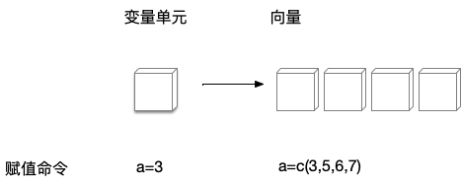
原子向量
变量用来将数据存储在计算机中备用
原子向量：
元素仅有前后顺序
单模式，即元素类型保持一致
数据
变量
注意：原子向量不等同数学上的向量

Slide 16
原子向量
创建向量
使用c()函数创建原子向量
冒号：创建连续向量
> a <- c(1,2,3,5,7)
> a
[1] 1 2 3 5 7
> a <- c(a,c(-1,-10),9)
> a
[1] 1 2 3 5 7 -1 -10 9
> b <- 2:5
> b
[1] 2 3 4 5
|

Slide 17
原子向量
创建向量
使用c()函数创建原子向量
冒号：创建连续向量
seq()函数 rep()函数
> seq(from=1,to=10,by=2)
[1] 1 3 5 7 9
|
> seq(1,10,2)
[1] 1 3 5 7 9
> rep(c(1,3),3)
[1] 1 3 1 3 1 3

Slide 18
原子向量
向量化运算
理解：
向量名代表其中每一个元素，任何作用于向量的运算或操作都等同于对每个元素的运算或操作
> a <- c(1,2,3,5,7,-1,-10,9)
> sin(a)
[1] 0.84147 0.90930 0.14112 -0.95892 0.65699 -0.84147 0.54402 0.41212
|
注意：在没有特殊声明情况下，向量通常指原子向量

Slide 19
原子向量
向量索引
向量索引指示元素位置
索引支持逆向调取元素
> a <- c(1,2,3,5,7,-1,-10,9)
> a[4]
[1] 5
> a[c(1,3,5)]
[1] 1 3 7
> a[1:5]
[1] 1 2 3 5 7
> a[-4]
[1] 1 2 3 7 -1 -10 9
|
问题：a[-4]表达什么意思？

Slide 20
原子向量
向量索引
索引的逻辑性
利用索引逻辑性可以实现数据筛选
> a <- 2:5
> a[c(T,F,T,F)]
[1] 2 4
|
> a[a>3]
[1] 4 5

Slide 21
矩阵与数组
基础数据结构
矩阵原理
矩阵操作
数组变量

Slide 22


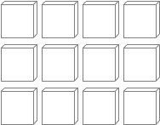
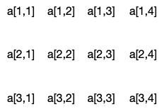
矩阵
矩阵(matrix)的特点：
矩阵是原子向量的拓展
强制单模特性
元素有行和列两个索引属性
与数学上的矩阵规则一致
单变量
向量
矩阵
注意观察矩阵中的索引
矩阵操作参考资料：https://www.math.pku.edu.cn/teachers/lidf/docs/Rbook/html/_Rbook/prog-type-matrix.html

Slide 23
矩阵
矩阵创建
matrix()函数
以原子向量为基础
至少一个维度属性
|
> m=matrix(c(1,2,5,7,8,3),nrow=2)
> m
[,1] [,2] [,3]
[1,] 1 5 8
[2,] 2 7 3
> m=matrix(c(1,2,5,7,8,3),ncol=3,byrow = T)
> m
[,1] [,2] [,3]
[1,] 1 2 5
[2,] 7 8 3

Slide 24
矩阵
矩阵操作
矩阵的维度属性
一维矩阵不等于原子向量
> m=matrix(c(1,2,5,7),ncol=2)
> m
[,1] [,2]
[1,] 1 5
[2,] 2 7
> m[1,2]
[1] 5
> m[1,]
[1] 1 5
> m[,2]
[1] 5 7
|

Slide 25
矩阵
矩阵运算
转秩运算
行列式计算
> m=matrix(c(1,2,5,7),ncol=2)
> m
[,1] [,2]
[1,] 1 5
[2,] 2 7
> t(m) #矩阵转秩
[,1] [,2]
[1,] 1 2
[2,] 5 7
> det(m) #行列式求值
[1] -3
|

Slide 26
矩阵
矩阵运算
转秩运算
行列式计算
|
> eigen(m) #计算特征值和特征向量
eigen() decomposition
$values
[1] 8.3589 -0.3589
$vectors
[,1] [,2]
[1,] -0.56200 -0.96500
[2,] -0.82714 0.26227

Slide 27
矩阵
矩阵运算
转秩运算
行列式计算
解线性方程
求逆矩阵
|
> m
[,1] [,2]
[1,] 1 5
[2,] 2 7
> b=c(3,11)
> solve(m,b)
[1] 11.3333 -1.6667
> solve(m)
[,1] [,2]
[1,] -2.33333 1.66667
[2,] 0.66667 -0.33333

Slide 28
数组
数组(array)的特点：
维数更高的数据结构
以原子向量为基础
单模性质
>a1=array(c(0,1,2,3,4,5,6,7,8,9,10,11),dim = c(2,3,2))
> a1
, , 1
[,1] [,2] [,3]
[1,] 0 2 4
[2,] 1 3 5
, , 2
[,1] [,2] [,3]
[1,] 6 8 10
[2,] 7 9 11
|

Slide 29
索引规则总结
逗号分隔维度，[行，列，页，……],一个维度对一个变量
空缺代表全选，负号代表剔除，同维度正负不共存

Slide 30
单模数据结构特征
向量、矩阵、数组 只允许存储相同类型数据，这三类变量既是常用工具，也是其他类型变量构建的基础
属性 | 向量 | 矩阵 | 数组
模式 | 单模式 | 单模式 | 单模式
结构 | 无结构 | 二维 | N维
索引结构 | a[n] | a[n,m] | a[n1,n2,n3,…]

Slide 31
变量属性
基础数据结构
属性函数
属性探索
强制转换

Slide 32
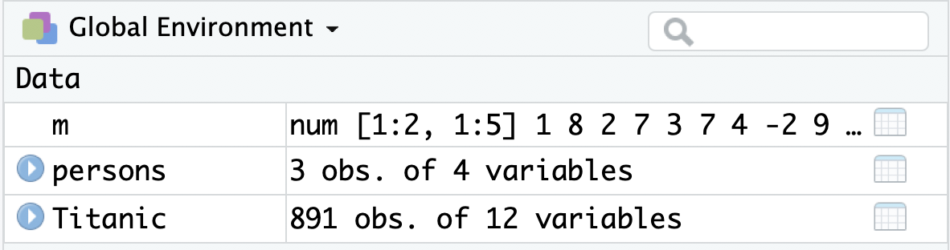
向量属性
变量属性携带了数据的许多信息
变量类型
维度属性
元素名称

Slide 33
类型判断与转换
单模式变量中，变量类型与数据类型一致
mode() 测数据模式
class() 测变量类型
as类函数
is类函数
> m <- matrix(1:9,nrow=3)
> mode(m)
[1] "numeric"
> class(m)
[1] "matrix"
> is.matrix(m)
[1] TRUE
> is.vector(m)
[1] FALSE
> as.vector(m)
[1] 1 2 3 4 5 6 7 8 9
> as.numeric(m)
[1] 1 2 3 4 5 6 7 8 9

Slide 34
变量属性
维度属性
> y
[1] 1 2 3 4 9 8 7 7 -2 23
> length(y)
[1] 10
向量长度
矩阵维度
dim()函数
> m=matrix(y,nrow=2,byrow = T)
> m
[,1] [,2] [,3] [,4] [,5]
[1,] 1 2 3 4 9
[2,] 8 7 7 -2 23
> nrow(m)
[1] 2
> ncol(m)
[1] 5
> dim(m)
[1] 2 5

Slide 35
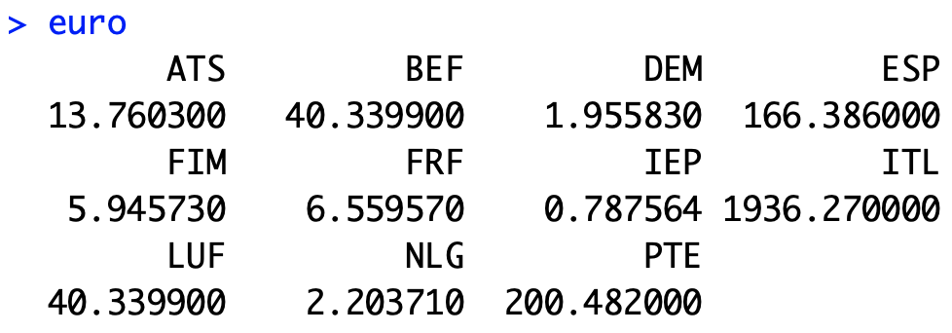
变量属性
元素名称
向量元素名
names()替代功能
注意：当元素有名称时，索引可以按名称取数据，如euro[‘BEF’]
> names(euro)
[1] "ATS" "BEF" "DEM" "ESP" "FIM" "FRF" "IEP" "ITL" "LUF" "NLG" "PTE"
> y=1:5
> names(y)=c('a','b','c','d','e')
> y
a b c d e
1 2 3 4 5
如上，names( )函数即可以调取元素名，也可以直接修改元素名

Slide 36
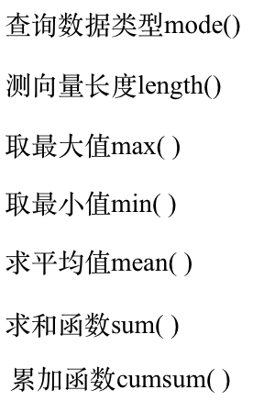
变量属性
向量与矩阵对比
矩阵变量属性函数
列运算 | 行运算
ncol( ) | nrow( )
col.names( ) | row.names( )
colMeans( ) | rowMeans( )
colSums( ) | rowSums( )

Slide 37
元素操作
基础数据结构
元素修改
元素定位
取子集

Slide 38
元素
元素增删改
向量可以利用覆盖式赋值直接修改已有元素
c()函数可以无限嵌套组合数据，从而实现在头部或尾部添加数据
append()指定添加
元素删除
> a <- c(9,4,-5,7,10)
> a <- c(a,3)
> a
[1] 9 4 -5 7 10 3
> c(a,4)
[1] 9 4 -5 7 10 3 4
> append(a,c(1,2),after=3)
[1] 9 4 -5 1 2 7 10 3
> a <- a[-2]
> a
[1] 9 -5 7 10 3

Slide 39
向量操作
逻辑型索引
索引具有逻辑性，根据判断运算返回的逻辑结果访问数据
> y=c(1:4,9:7,c(7,-7,23))
> y
[1] 1 2 3 4 9 8 7 7 -7 23
> y[2:5]
[1] 2 3 4 9
> y[-(2:5)]
[1] 1 8 7 7 -7 23
> y>5
[1] FALSE FALSE FALSE FALSE TRUE TRUE TRUE TRUE FALSE TRUE
> y[y>5]
[1] 9 8 7 7 23
> y[!y>5]
[1] 1 2 3 4 -7
|
同样原理，矩阵索引如何使用呢？

Slide 40
向量操作
元素定位
which()函数条件定位
> y
[1] 1 2 3 4 9 8 7 7 -7 23
> which(y>5)
[1] 5 6 7 8 10
> y[which(y>5)]
[1] 9 8 7 7 23

Slide 41
向量操作
元素排序
sort( ) 直接对元素排序
order( ) 获取元素的秩
sort与order都有一个逆序参数decreasing默认是关闭状态
> a <- c(9,4,-5,7,10)
> sort(a)
[1] -5 3 7 9 10
> order(a)
[1] 2 5 3 1 4
> sort(a,decreasing = T)
[1] 10 9 7 3 -5
练习：请用代码取出第3小的数据

Slide 42
向量操作
分支计算
ifelse()分支计算函数，向量化的分支判断，根据条件选择性执行计算任务
案例：10个学生的成绩进行判断
> a=c(72,81,54,80,92,68,85,88,76,45)
> ifelse(a>=60,'yes','no')
[1] "yes" "yes" "no" "yes" "yes" "yes" "yes" "yes" "yes" "no"
进一步，ifelse的分支判断可以嵌套
> ifelse(a>=80,'>80’, ifelse(a>=60&a<80,'60--80','<60'))
[1] "60--80" ">80" "<60" ">80" ">80"
[6] "60--80" ">80" ">80" "60--80" "<60"

Slide 43
向量操作
取子集（筛选）
依靠索引逻辑取子集
subset( )函数，依靠元素判断条件取子集
> a <- c(1:4,9:7,c(7,-2,23),rep(1:2,3))
> which(a<2)
[1] 1 9 11 13 15
> a[a<2]
[1] 1 -2 1 1 1
> subset(a,a<7 & a>2)
[1] 3 4

Slide 44

练习
计算$π^{e}$,$e^{π}$,$π^{e}−e^{π}$
计算${2.3}^{8}+\log\left(7.5\right)−cos⁡(π/\sqrt{2})$
设$x={(1,3,5)}^{T},y={(2,4,6)}^{T}$
计算$z=3x+y^{2}+e$，其中$e=c(1,1,1)$
计算x与y的内积和外积
计算1到125之和

Slide 45
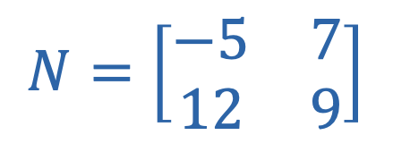
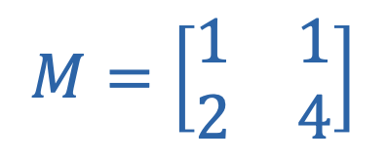
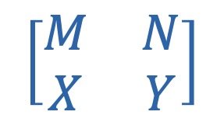
练习
生成两个矩阵，利用该矩阵计算并生成新的矩阵
X为M和N的相乘，Y为M和N矩阵的加和
将M N X Y四个矩阵拼接组合如下
$$M=\left[\begin{matrix}1 & 1 \\ 2 & 4\end{matrix}\right]$$
$$N=\left[\begin{matrix}−5 & 7 \\ 12 & 9\end{matrix}\right]$$
$$\left[\begin{matrix}M & N \\ X & Y\end{matrix}\right]$$

Slide 46
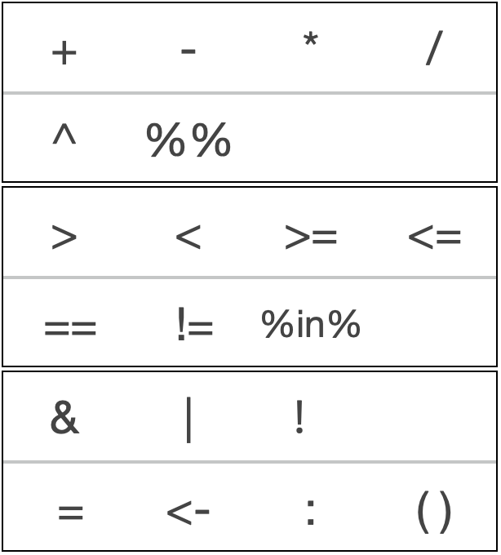
练习
右侧列出了常见的运算符，请探索在R中的运算符优先级。例如 1+2*3 运算中*优先级高于+

Slide 47
练习
利用随机函数生成100个期望为0方差为10的随机数，测试其中是否存在0，生成随机数的函数如下
检验其中是否存在0
探索这100个数字中是否存在不大于30的数字，若存在请核算一共有多少个，并将不大于30的数字所在位置显示出来。

Slide 48
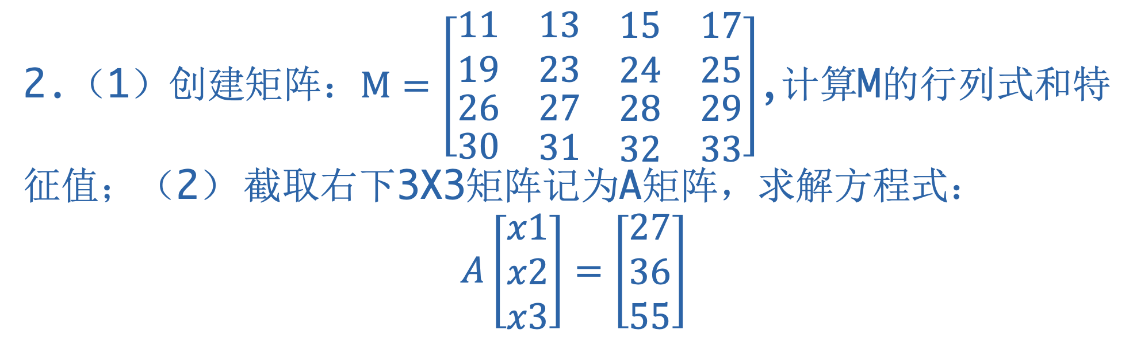
练习
1.将一组数据存入变量中：1，3，-10，12，-7.5，-3，65，19，-45，17.2，0，22.72。
操作要求：所有数字均舍弃小数部分，其中正数求自然指数运算，而负数则按照f(x)=x³-3x²+1进行运算,计算结果分别保存到两个变量中
2.（1）创建矩阵：$M=\left[\begin{matrix}\begin{matrix}\begin{matrix}11 \\ 19\end{matrix} \\ 26\end{matrix} & \begin{matrix}\begin{matrix}\begin{matrix}13 \\ 23\end{matrix} \\ 27\end{matrix} & \begin{matrix}\begin{matrix}\begin{matrix}15 & 17\end{matrix} \\ \begin{matrix}24 & 25\end{matrix}\end{matrix} \\ \begin{matrix}28 & 29\end{matrix}\end{matrix}\end{matrix} \\ 30 & \begin{matrix}31 & \begin{matrix}32 & 33\end{matrix}\end{matrix}\end{matrix}\right]$,计算M的行列式和特征值；（2） 截取右下3X3矩阵记为A矩阵，求解方程式：
$$A\left[\begin{matrix}x1 \\ x2 \\ x3\end{matrix}\right]=\left[\begin{matrix}27 \\ 36 \\ 55\end{matrix}\right]$$

